Slide 1
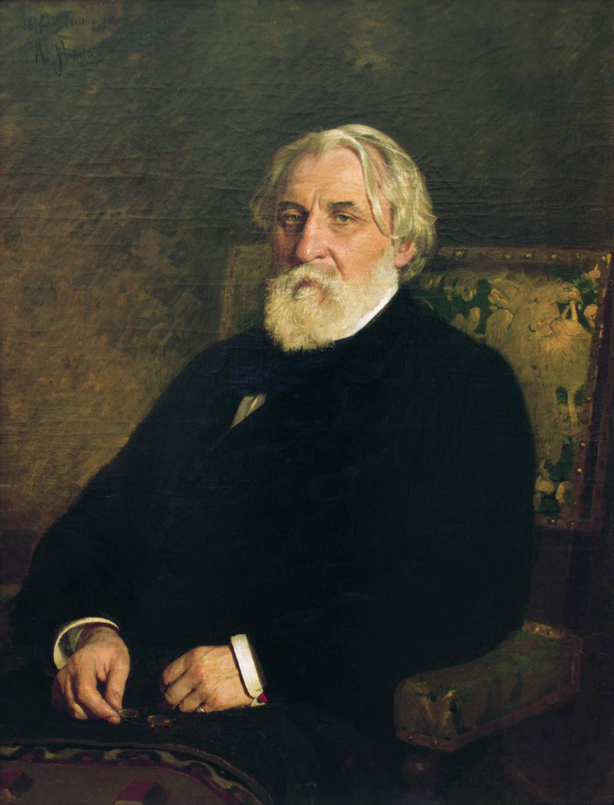
Иван Сергеевич Тургенев.
«Записки охотника»

Slide 2
«Записки охотника»
«Записки охотника» — цикл рассказов Ивана Сергеевича Тургенева, печатавшихся в 1847-1851 году . В журнале«Современник» выпущенных отдельным изданием в 1852 году. Три рассказа написаны и присоединены автором к сборнику значительно позже.

Slide 3
История
В 1846 году Николай Некрасов и Иван Панаев начали издавать журнал «Современник»
В январе 1847 г. в первом номере обновленного журнала «Современник», которым к этому моменту «рулили» Некрасов, Панаев и Белинский во второстепенном отделе «Смесь», мелким шрифтом, среди заметок на агрономические и хозяйственные темы был опубликован с подзаголовком «Из записок охотника» очерк из народной жизни «Хорь и Калиныч». По-видимому, ни автор, ни редакция не рассчитывали на шумный успех и на серию продолжений. Однако именно с этого рассказа началась блестящая писательская карьера Тургенева.

Slide 4
Тургенев занял первое место, потому что направил всю силу своего высокого таланта на самое больное место дореформенной общественности — на крепостное право. Поощренный крупным успехом «Хоря и Калинича», он написал ряд очерков, которые в 1852 году были изданы под общим названием «Записки охотника». Книга имела большое историческое значение. Есть прямые свидетельства о сильном впечатлении, которое она произвела на наследника престола, будущего освободителя крестьян.

Slide 5
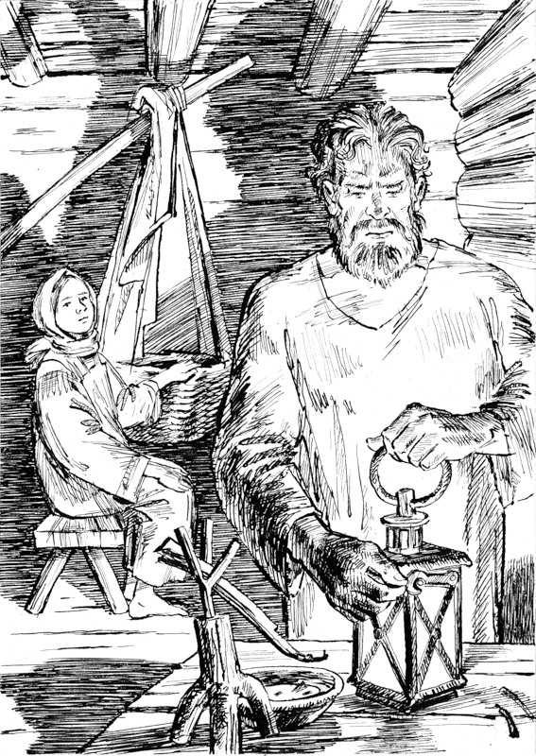
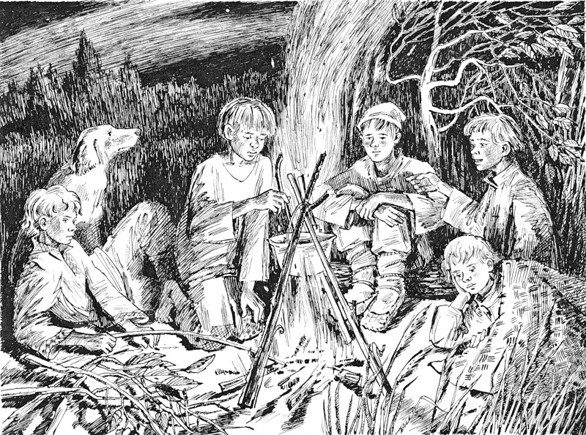
В «Записках охотника» реалистически изображены крестьянский и помещичий быт и природа средней полосы России. Герои «Записок охотника» - дворовые люди, крепостные крестьяне и помещики. Мысль о духовной мощи русского народа Тургенев проводит через все рассказы.

Slide 6
Охота помогала ему глубоко проникать в сокровенные тайны природы. Наблюдения, вынесенные писателем за время пребывания в деревне, были так изобильны, что материала ему хватило на несколько лет работы, в результате которой сложилась книга, открывшая новую эпоху в русской литературе.

Slide 7
«Не все его рассказы одинакового достоинства: одни лучше, другие слабее, но между ними нет ни одного, который бы чем-нибудь не был интересен, занимателен и поучителен. «Хорь и Калиныч» до сих пор остается лучшим из всех рассказов охотника, за ним «Бурмистр», а после «Однодворец Овсянников» и «Контора». Нельзя не пожелать, чтобы Тургенев написал еще хоть целые тома таких рассказов». (Виссарион Григорьевич Белинский)

